Slide 1

Tecnologia de Excelência Gentil
Boas práticas em projetos de desenvolvimento
23 de março de 2023

Slide 2

Índice
Versionamento de código com Git e Git Hub;
Trabalhando com ambiente virtual;
Noções básicas de banco de dados;
Trabalhando com a api do Podio. X

Slide 3
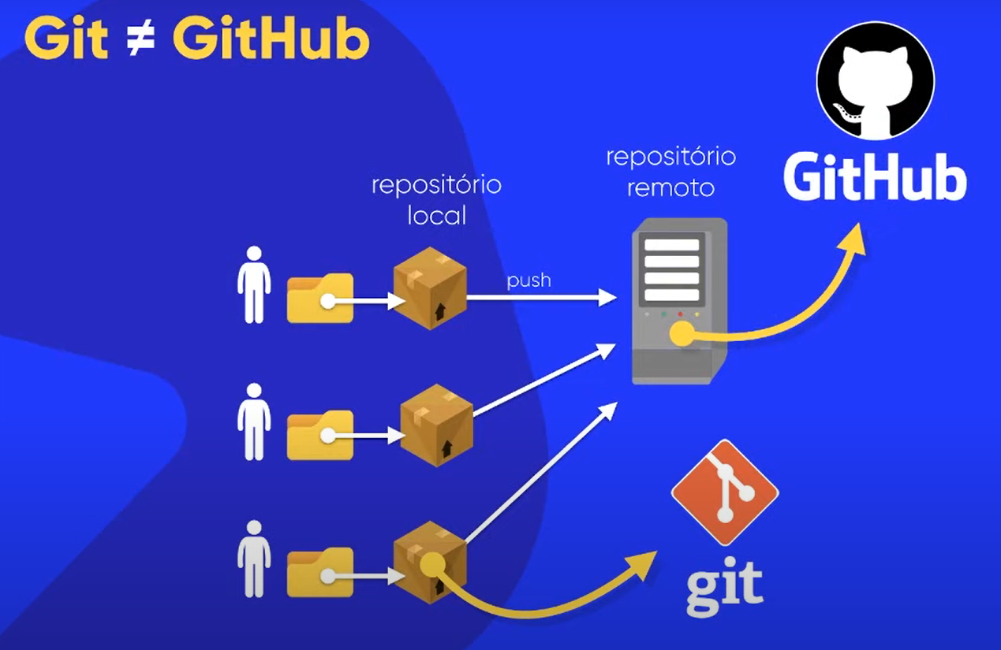


Versionamento de código com Git e Git Hub;

Slide 4
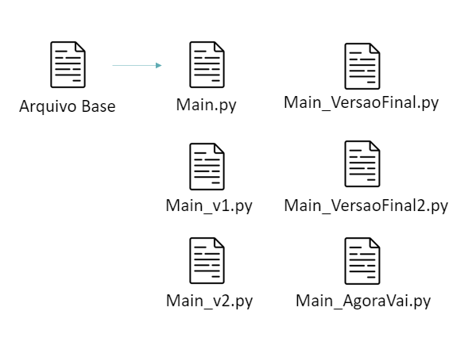
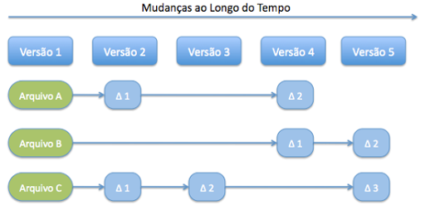
Versionamento de código com Git Hub;
Colaboração entre desenvolvedores;
Registros detalhados do progresso;
Atualização do código base;
Correção de bugs;
Adição de novas funcionalidades.

Slide 5
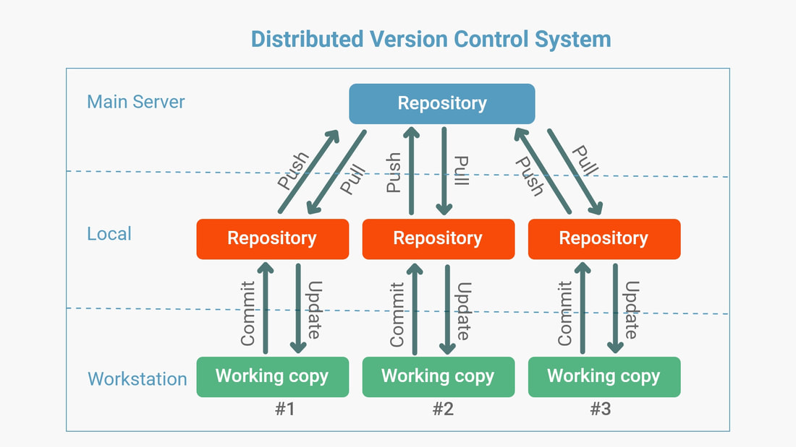
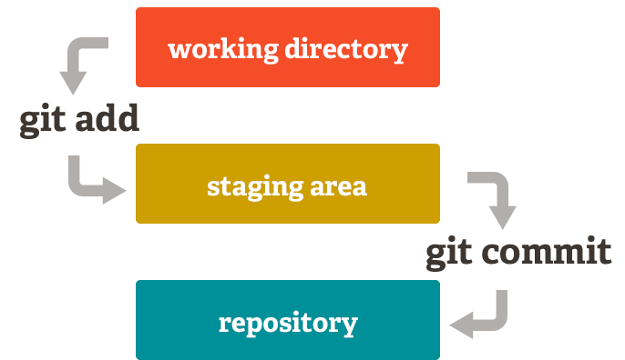
Versionamento de código com Git Hub;
Modified
Stanging
Commited

Slide 6

Branch e Merge;

Slide 7
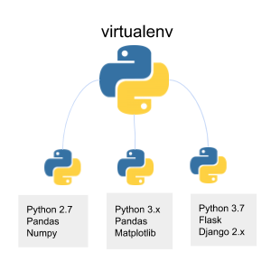
Ambiente virtual
Separar as depêndencias dos projetos
Set-ExecutionPolicy Unrestricted -Force

Slide 8
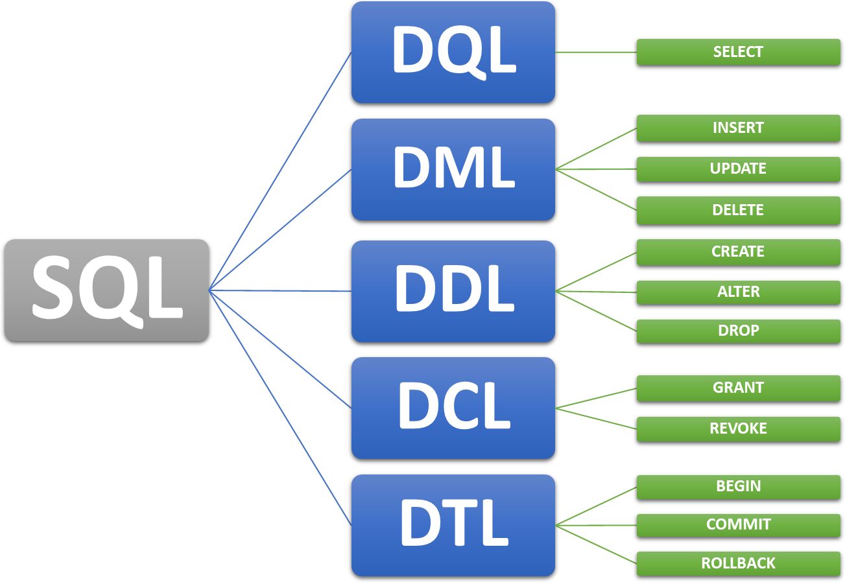
Banco de dados
Um banco de dados é uma coleção organizada de informações - ou dados - estruturadas, normalmente armazenadas eletronicamente em um sistema de computador. Um banco de dados é geralmente controlado por um sistema de gerenciamento de banco de dados (DBMS).
Banco de dados relacional e não relacional | SQL e NO-SQL
SQL – Linguagem de consulta / persistência
T-SQL (Transact-SQL). Essa versão do SQL é usada pelo Microsoft SQL Server e pelos serviços de SQL do Azure.
pgSQL. Esse é o dialeto que tem extensões implementadas no PostgreSQL.
PL/SQL. Esse é o dialeto usado pela Oracle. PL/SQL significa Procedural Language/SQL.
Tipos de instrução SQL
DDL (linguagem de definição de dados)
DCL (linguagem de controle de dados)
DML (linguagem de manipulação de dados)

Slide 9
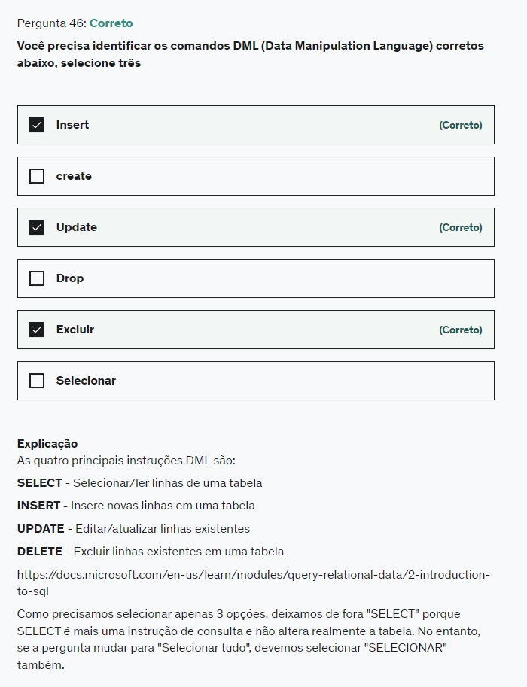
Banco de dados

Slide 10
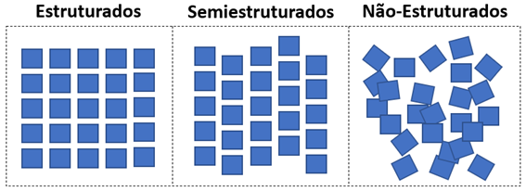
Banco de dados
Table, View e stored procedure
Table – É um objeto formado por linhas e colunas.
View – É uma query armazenada em uma tabela virtual.
Store procedure – Código SQL salvo.
Formatos de dados
Esturturados – Esquema fixo, como por exemplo: XLS
Semi-estruturados – Tem alguma estrutura, mas que permitem alguma variação entre instâncias da entidade, como por exemplo: XML e JSON
Não estruturados – Não seguem uma estrutura, como por exemplo, imagem, vídeo, documentos
Tabela Fato x Dimensão
Dimensão - Contém uma ou mais colunas de chave, que atuam como um identificador exclusivo, e colunas descritivas.
Fato - Armazenam observações ou eventos e podem ser ordens de vendas, saldos de ações, taxas de câmbio, temperaturas, etc.

Slide 11
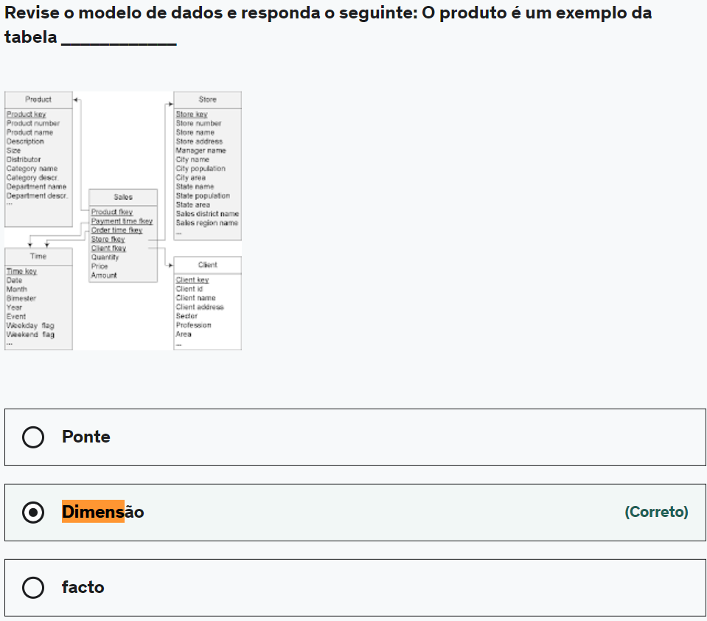
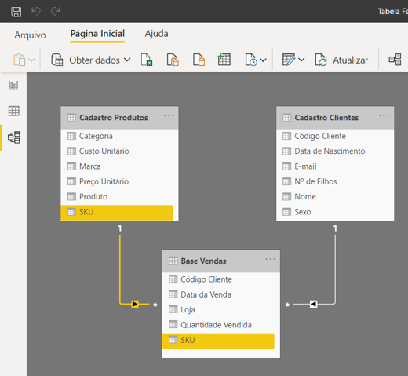
Banco de dados

Slide 12
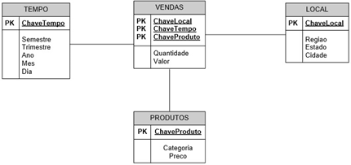
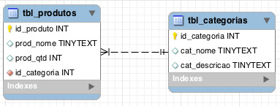
Banco de dados
Primary key (PK) x Foreign key (FK)
PK - É o identificador único de um registro na tabela.
FK - É uma coluna ou combinação de colunas usada para estabelecer e impor um link entre os dados em duas tabelas para controlar os dados que podem ser armazenados na tabela de chave estrangeira .

Slide 13
Links
Tipos de instruções sql - https://learn.microsoft.com/pt-br/training/modules/explore-relational-data-offerings/4-query-with-sql
Treinar SQL - https://sqlbolt.com/ | https://www.sql-easy.com/

